Slide 1
САХАЛЫЫ ОСТУОЛ
сайдыыта

Slide 2
Төрүт остуол оонньууларын суолталара күн бүгүн улахан. Бу төрүт остуол оонньууларын остуолун оҥорбут сыалым- соругум өбүгэлэрбит оонньууларын эгэлгэтин харыстааһын, тарҕатыы уонна оонньуу нөҥүө норуот духуобунай култууратыгар дьону сыһыарыы.
Сахалыы остуол оҥоһуутун үөрэтии.

Slide 3
Миэбэли айбыт дойдунан былыргы Египет буолар. Кинилэр остуолу конструкциятыттан көрөн үрдүк- намыһах, көһө сылдьар эбэтэр биир сиргэ турар остуолларга араараллара. Былыргы Греция уустара устурууһу айбыттара, токарнай станогы тутталлара. XV-XVI үйэлэргэ остуолу эрдэтээҥҥи орто үйэлэр остуолларын үтүктэн, сайыннаран оҥостоллоро. XVIII үйэҕэ Франция уран тарбахтаах маастардара төгүрүк түөрт атахтаах остуоллары оҥостууннан үлүһүйэллэр.

Slide 4
Англияҕа Китай искусствотынан үлүһүйүү саҕаланар. Ол курдук остуоллар атахтарыгар ураты “кабриоль” стиль киирэр. Бу стиль уратытынан сиэдэрэй быһыылаах-таһалаах токур атахтар буолаллар. Сорох атахтар сиргэ ат туйаҕынан тайаналлар. Кэлин бу стиль нууччаларынан саха уустарыгар кэлэр, саха дьиэтигэр олохтоох миэстэтин булар.

Slide 5
Этнограф Ф.Зыков суруйарынан XIX үйэ иккис аҥарыгар диэри сахаҕа остуол бу баара биллибэт. Уон тохсус үйэҕэ саха олоҕор улахан уларыйыы буолар, православнай итэҕэл киирэр. Балаҕаннарга остуоллара миэстэлэрин олохтоохтук булаллар.

Slide 6
Төрүт былыр сахалар туос сандалы остуолга аһыылара үһү. Дьиэ иһигэр сомоҕо олоппос наарбалаах, атахтаах, иэччэхтээх суулаатахха дьоҕустук сууланар туос, сандалы диэн аһыыр остуоллаахтара үһү. Остуол сигэ иэччэхтээх буолар эбит, ону аһыылларыгар тэниччи тутан, наарбалаах атаҕын аҕалан ол үрдүгэр уураллар, онтон аһаан бүттүлэр да ороҥҥо, хаппаахчыга уган кэбиһэллэр.

Slide 7
Этнограф Ф.Зыков суруйарынан: “Европалыы, чугастыы нууччалыы олох сиэрин батыһан түөрт атахтаах, түөрт муннуктаах остуол аатын-суолун бүтүннүү илдьэ бу XIX үйэ иккис аҥарыгар сэниэ баай, куоракка эҥэрдэһэ олорор ыаллартан кииртэлээн барбыт. Итинтэн ыла үс- түөрт атахтаах төгүрүк, түөрт муннуктаах, атахтара маадьаҕар, ат туйаҕар майгынныыллар. Маннык остуоллары биһиги саха остуоллара диэн ааттыыбыт. Сахатыйбыт остуолларбыт остуоруйалара дириҥ силистээх буолаллар.

Slide 8
Саха мастан үлэлэриттэн остуол ураты миэстэни ылар. Сахалыы иһит-хомуос быһыыта-таһаата, ойуута- бичигэ туос ыаҕайалартан мас чорооннорго тиийэ үгэстэн туораабакка, уларыйбакка кэлбитэ. Холобур ыллахха чороон халлаанын ахсаана, ойуутун-бичигин көрүҥэ иһит аналыттан көрөн,ис хоһоонугар эппиэттиирэ булгуччулаах эбит буоллаҕына, саха остуолларын атахтара бэйэ-бэйэлэрин хатыласпат араас көрүҥнэрин сөхтөрөллөр.

Slide 9
Саха уустара өбүгэ остуола үтүктүүнэн муҥурдаммакка, остуол атаҕын сүрүн формаларын тутуһан туран, бэйэлэрин тулалыыр эйгэлэригэр дьүөрэлээн, дьиэ ис барааныгар сыһыаран туһунан хамсааһыны бэйэлэрин туспа буочардары киллэрбиттэрэ. Кабриоль стиль атахтара түөрт атахтарыгар үмүрүччү үктэнэн, сүүрээри өрө эккирии ат, кыыл атахтарыгар майгынныыр эбит буоллахтарына саха остуолун атахтара сиргэ эрэллээхтик, холкутук тирэнэн тураллар. Остуол сирэйэ сыалыйаныгар, атахтарыгар ураты холбонуута, хаптаһыны наарбанан ыксары дьикти ньмалара- саха булугас өйүн туоһулара.

Slide 10
Былыргы саха уустара маһы бириэмэтигэр бэлэмнээн, мас айылҕаттан быһыытын-таһаатын, этин-сааһын таба туһанан омос көрдөххө боростуой эрээри,өркөн өйтөн тахсыбыт ураты холбоһуктарынан тус олоххо туттуллар тупсаҕай көстүүлээх, уурбут-туппут курдук оҥоһуулаах олопосторо, остуоллара бөҕөлөрүнэн, оҥоһуулара оҥоһуулара судургутунан уратылаахтар. Уус урааҥхай тарбаҕыттан таҥыллан тахсыбыт уран оҥоһук улаханыттан-кыратыттан тутулуга суох үс сүрүн ирдэбилгэ эппиэттиэхтээх: бөҕөтө, туһата, судургута. Төрдүс төлөрүйбэт ирдэбилинэн үлэ тас, кэрэ көстүүтэ буолар. Саха остуоллара бу ирдэбиллэргэ ирэ-хоро эппиэттиир, дириҥ ис хоһоонноох, дьиҥ айымньылаах үлэлэр.

Slide 11
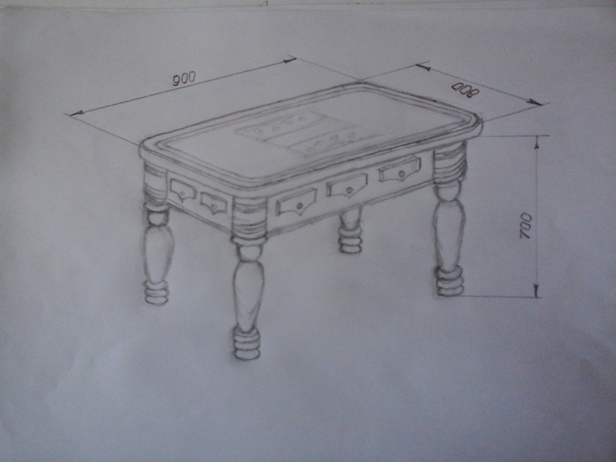
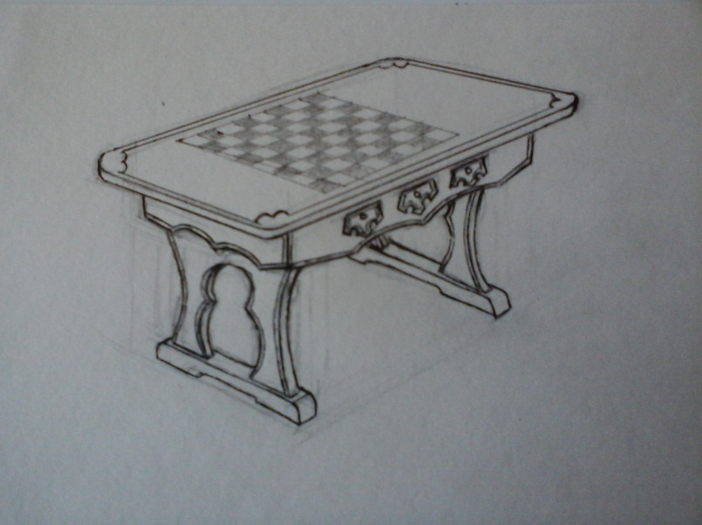
Сахалыы остуол варианнара

Slide 12
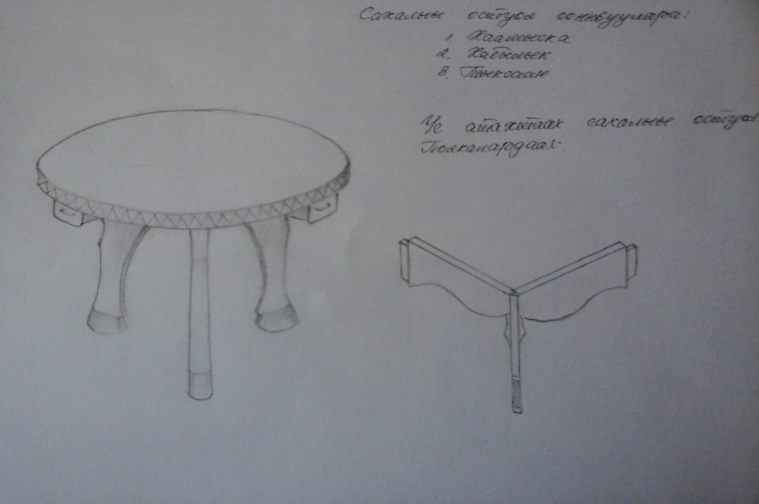
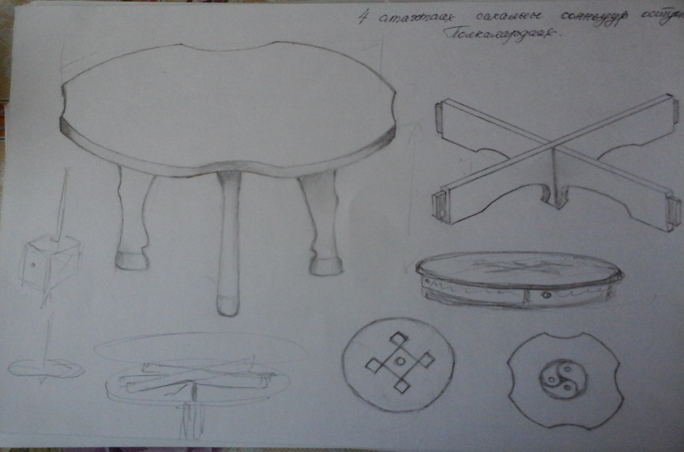

Slide 13
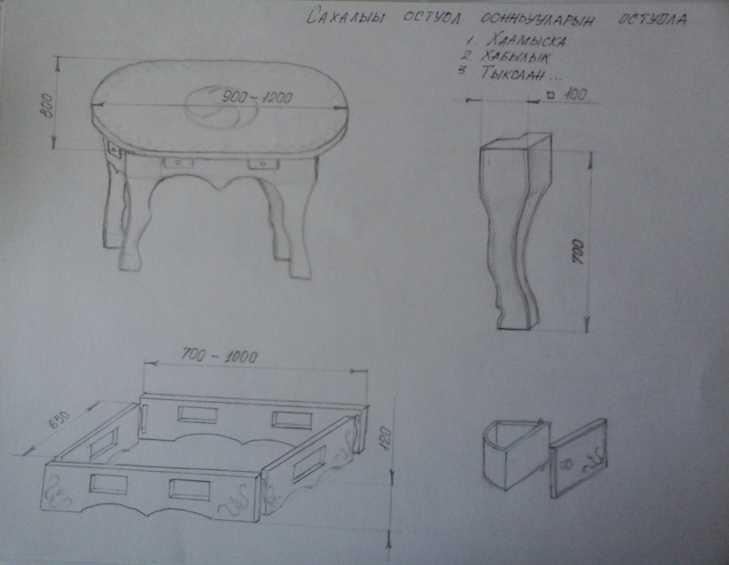
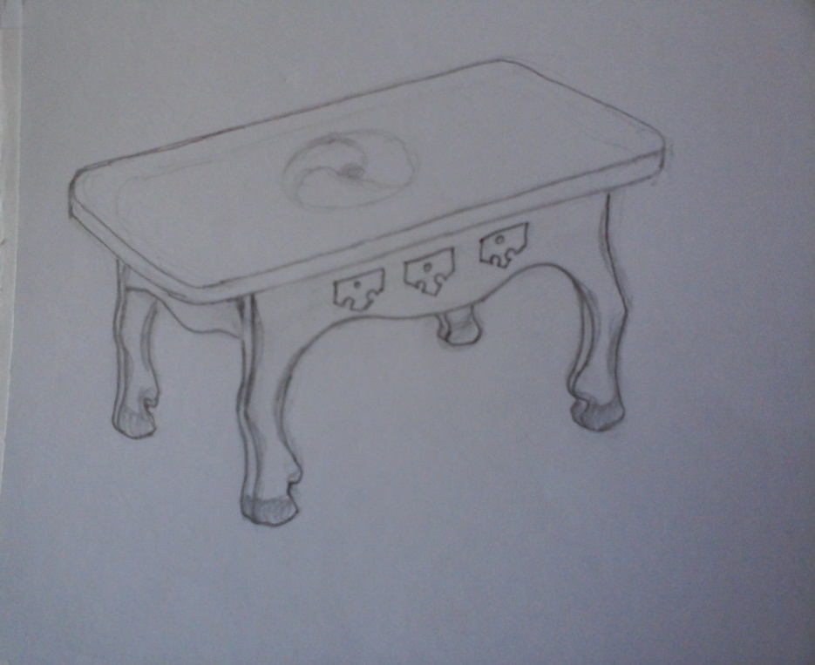

Slide 14
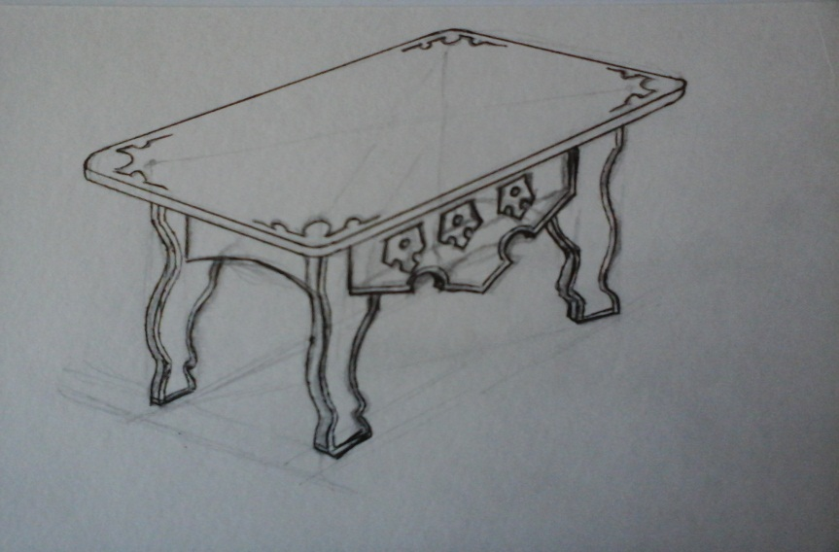
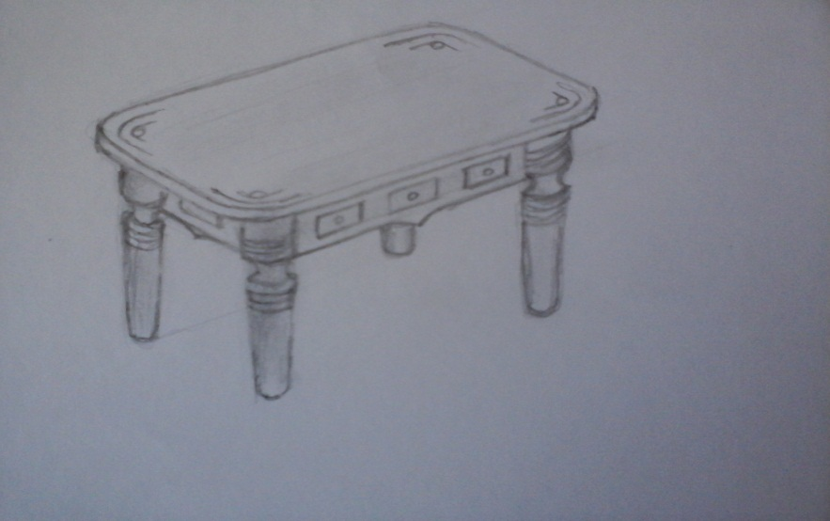

Slide 15
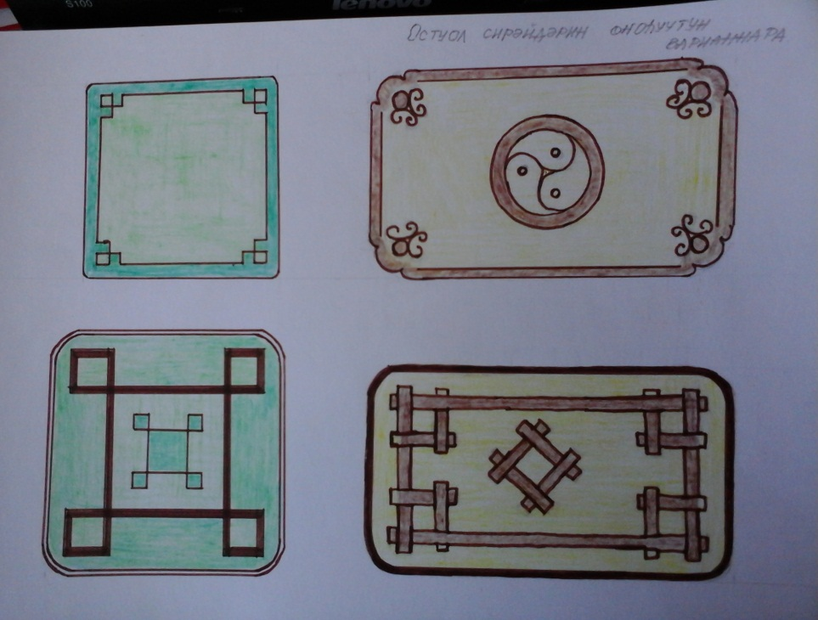
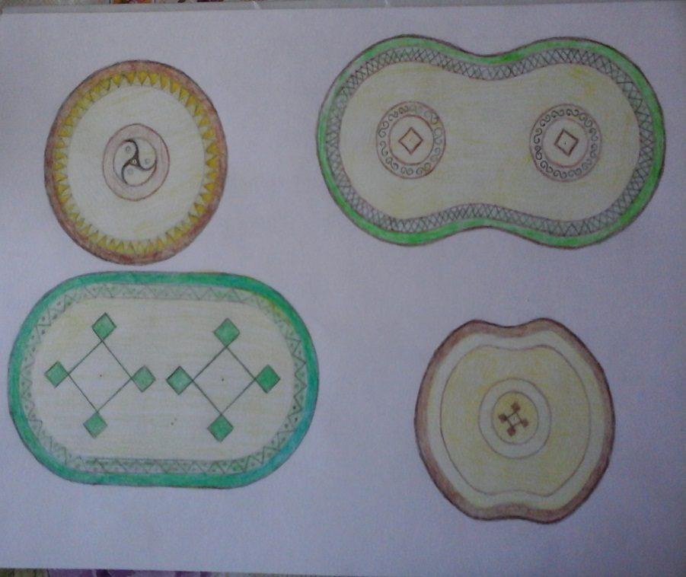
Сахалыы остуол сирэйин варианнара

Slide 16
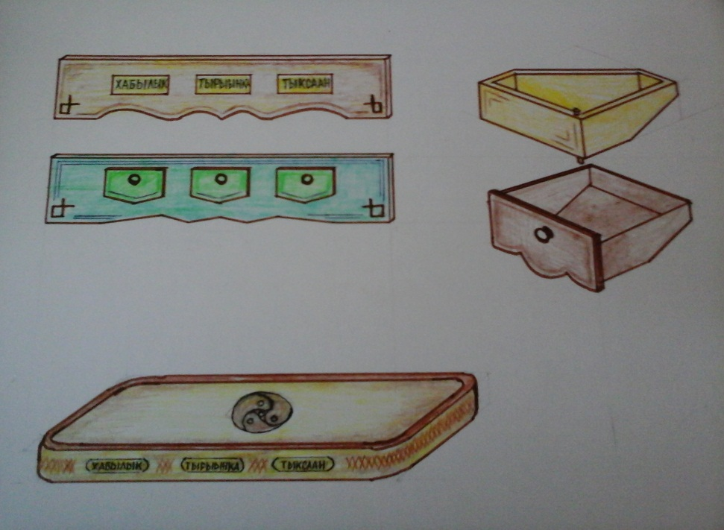
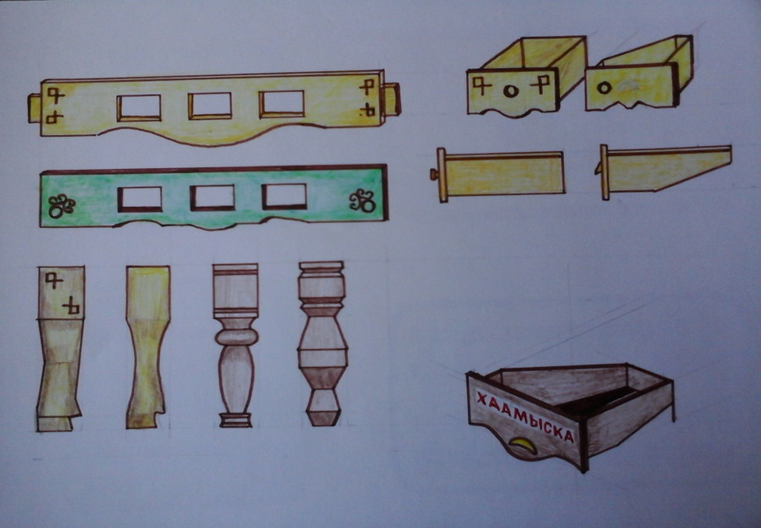
Сахалыыы остуол атахтарын, ойоҕос мастарын, дьааһыктарын варианнара

